Slide 1

স্বাগতম

Slide 2

শিক্ষক পরিচিতি
নামঃ মোঃ জহুরুল হক
সহকারী শিক্ষক
হরিরামপুর উচ্চ বিদ্যালয়
মীরগঞ্জ,বাঘা,রাজশাহী ।

Slide 3
পাঠ পরিচিতি
শ্রেনিঃ নবম
বিষয়ঃ পদার্থবিজ্ঞান
অধ্যায়ঃ চতুর্থ
পাঠ শিরোনামঃ কাজ ক্ষমতা শক্তি
পাঠ নম্বারঃ ৪.৫,৪.৬
সময়ঃ ৫০ মিনিট
তারিখঃ

Slide 4
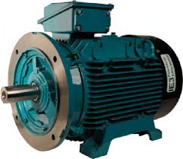
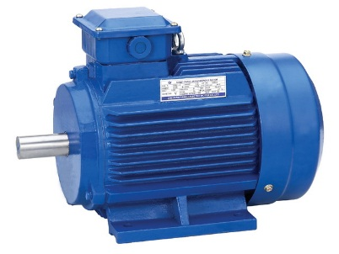

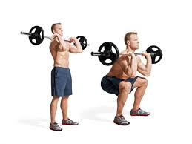
নিচের ছবিগুলো দেখ

Slide 5
আজকের পাঠ
ক্ষমতা ও কর্মদক্ষতা

Slide 6
এই পাঠ থেকে শিখার্থীরা
ক্ষমতা কাকে বলে তা বলতে পারবে ?
কর্মদক্ষতা কি তা বলতে পারবে ?

Slide 7



নিচের ছবিগুলো দেখ

Slide 8
একক কাজ
ক্ষমতা কাকে বলে ?

Slide 9
সমাধান
ক্ষমতাঃ কাজ সম্পাদনকারী কোনো ব্যক্তি বা উৎসের কাজ করার হারকে ক্ষমতা বলে।

Slide 10

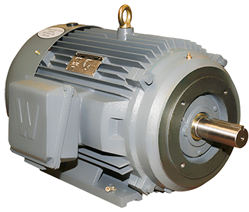
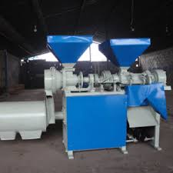
নিচের ছবিগুলো দেখ

Slide 11
জোড়ায় কাজ
কর্মদক্ষতা কি ব্যাখ্যা কর ?

Slide 12
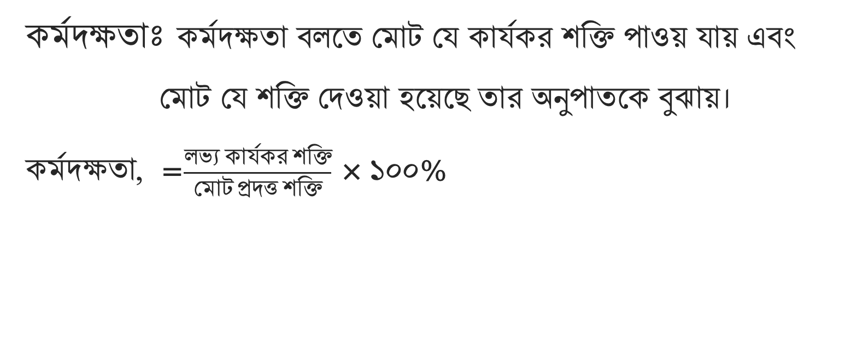
সমাধান
কর্মদক্ষতাঃ কর্মদক্ষতা বলতে মোট যে কার্যকর শক্তি পাওয় যায় এবং
মোট যে শক্তি দেওয়া হয়েছে তার অনুপাতকে বুঝায়।
কর্মদক্ষতা, =$\frac{লভ্য কার্যকর শক্তি}{মোট প্রদত্ত শক্তি}$ × 100%

Slide 13


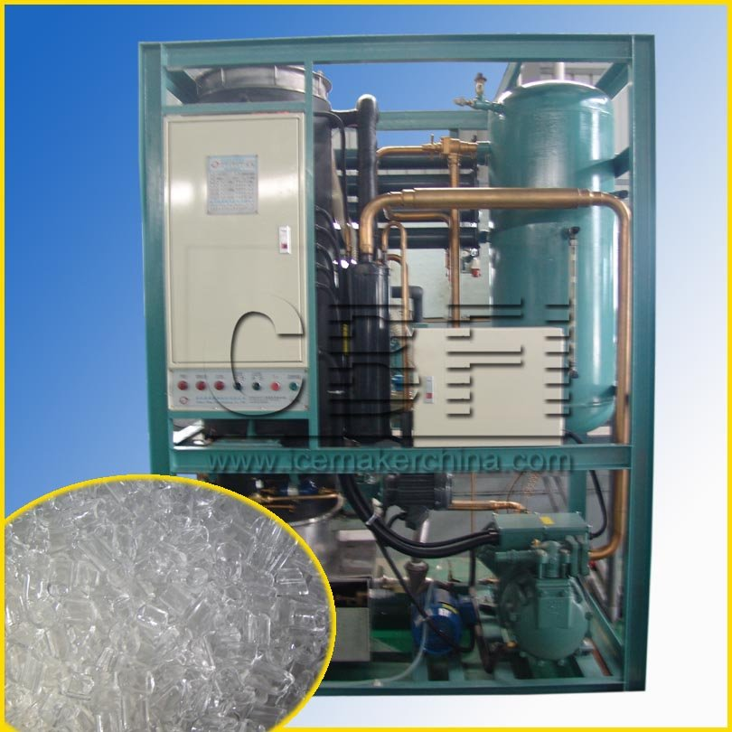
নিচের ছবিগুলো দেখ

Slide 14
দলীয় কাজ
১। ৯০ কেজি ভরের একজন ব্যক্তি ২০ সেমি এর ৬ টি সিড়ি অতিক্রম করল। সে কত কাজ করল।

Slide 15
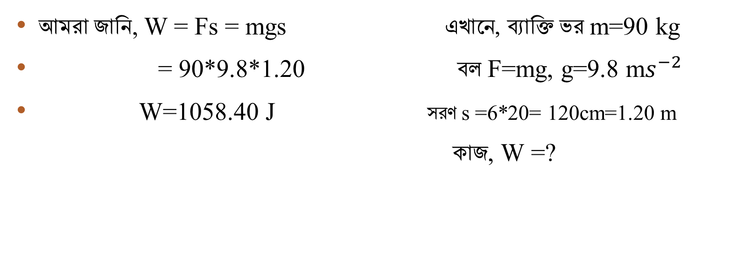
সমাধান
আমরা জানি, W = Fs = mgs এখানে, ব্যাক্তি ভর m=90 kg
= 90*9.8*1.20 বল F=mg, g=9.8 m$s^{−2}$
W=1058.40 J সরণ s =6*20= 120cm=1.20 m
কাজ, W =?

Slide 16
মূল্যায়ন
1। নিউক্লিয় বিক্রিয়ায় শক্তিতে রূপান্তরিত হয় –
ক) পদার্থের মোট ভর খ) পদার্থের মোট ভরের অর্ধেক
গ) পদার্থের মোট ভরের ক্ষুদ্র ভগ্নাংশ ঘ) পদার্থের মোট ভরের এক চতুর্থাংশ
২। একটি তাপবিদ্যুৎ কেন্দ্রে 4 x106J তাপশক্তি সরবরাহ করায় 2.64 x106J বিদ্যুৎশক্তি পাওয়া গেল। কেন্দ্রটির কর্মদক্ষতা কত?
ক) 33% খ) 66% গ) 38% ঘ) কোনটিই নয়
৩। বৈদ্যুতিক বাল্ব থেকে আমরা কোন শক্তি পাই?
ক) বিদ্যুৎ শক্তি খ) নিউক্লিয় শক্তি গ) চৌম্বক শক্তি ঘ) আলোক শক্তি

Slide 17
বাড়ির কাজ
কোনো যন্ত্রের ক্ষমতা 125 W বলতে কী বোঝ? ?
কোনো যন্ত্রের কর্মদক্ষতা 70% বলতে কী বোঝ।
বাস্তব ক্ষেত্রে কর্মদক্ষতা কি কখনো 100% বা এর চেয়ে বেশি হতে পারে? ব্যাখ্যা কর। ?

Slide 18

ধন্যবাদ

